Slide 1
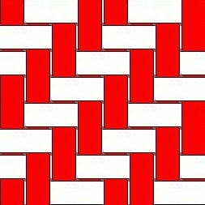
س/ هل ان تشابك خيوط النسيج المائل بصورة متعامدة كما في النسيج البسيط ج/ نعم س/ ما الفرق بين طريقة تشابك النسيج البسيط وطريقة تشابك النسيج المائل ج/ في النسيج البسيط السطر الثالث هو اعادة للسطر الاول، بينما في النسيج المائل السطر الثالث لا يشبه السطر الاول

Slide 2
س/ هل من الممكن تنفيذ النسيج المائل على نول بدفتين ج/ لا يمكن ذلك س/ ما اقل عدد من الدفات الذي تتطلبه عملية نسج القماش المائل ج/ اقل عدد هو 3 دفات س/ هل من الممكن عمل تنويعات في النسيج المائل، وكيف ج/ نعم، 1- الاتجاه من اليمين الى اليسار وبالعكس 2- متساوي وغير متساوي 3- طولي وعرضي 4- زكَزاك او متكسر 5- التنويع بالوان الخيط

Slide 3
س/ ما صفات النسيج المائل ج/ 1- خشن الملمس 2- سميك 3- قوي 4- عالي الكلفة 5- تصميمه اصعب من البسيط 6- لا تظهر فيه الاوساخ بسهولة 7- تصعب ازالة الاوساخ منه س/ كيف يمكن معرفة عدد الدفات المطلوبة من اجل تنفيذ اقمشة النسيج المائل ج/ يمكن معرفة ذلك من عدد خيوط اللحمة في التصميم (الورق البياني)

